Slide 1
“Klassenfahrt durch Deutschland”
Урок немецкого языка в 6 классе
Учитель: Шилова Евгения Борисовна

Slide 2
«Wer viel reist, weiß viel»
Sprichwort
Кто много путешествует, тот много знает.

Slide 3
Klassenfahrt durch Deutschland

Slide 4
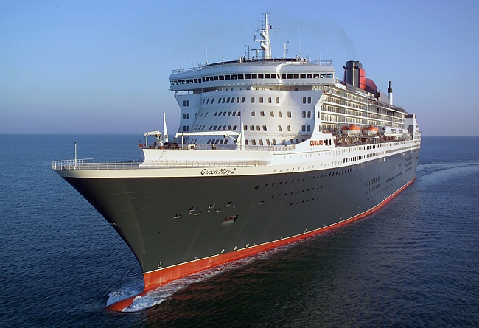

Slide 5




Дерево успеха
нет ошибок
1 ошибка
2-3 ошибки

Slide 6
«Reisen kostet Geld, doch man erkennt die Welt»
Sprichwort
Путешествие стоит денег, однако при этом знакомишься с целым миром.

Slide 7
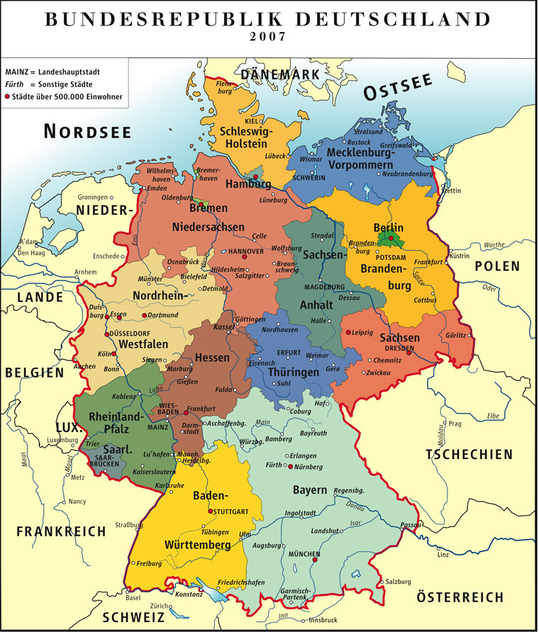

Slide 8
Berlin |  | am Main
Hamburg | liegt | an der Donau
Frankfurt |  | an der Spree
Bremen |  | am Rhein
Köln | befindet sich | an der Weser
Regensburg |  | an der Elbe

Slide 9
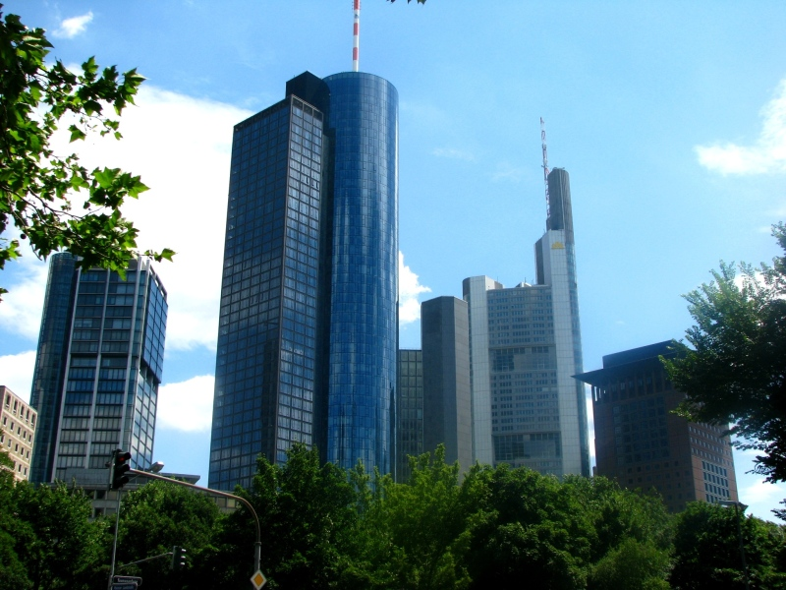
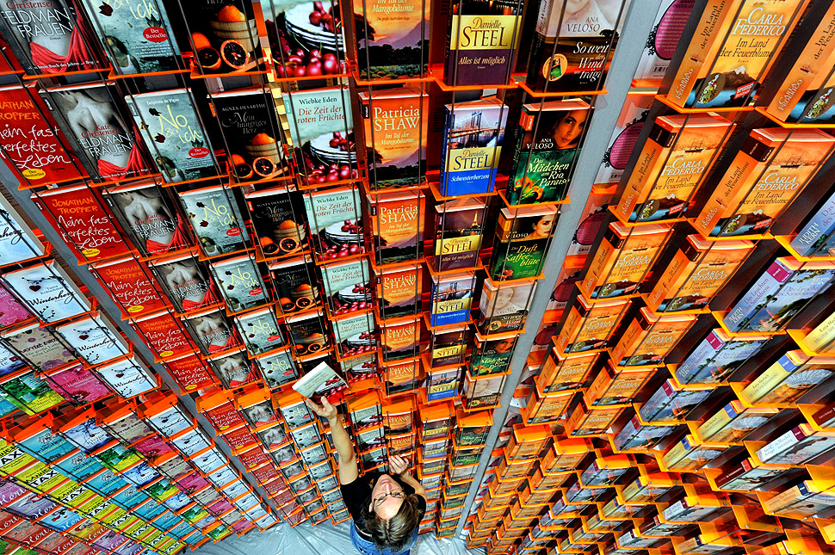
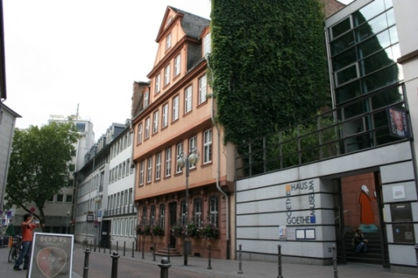
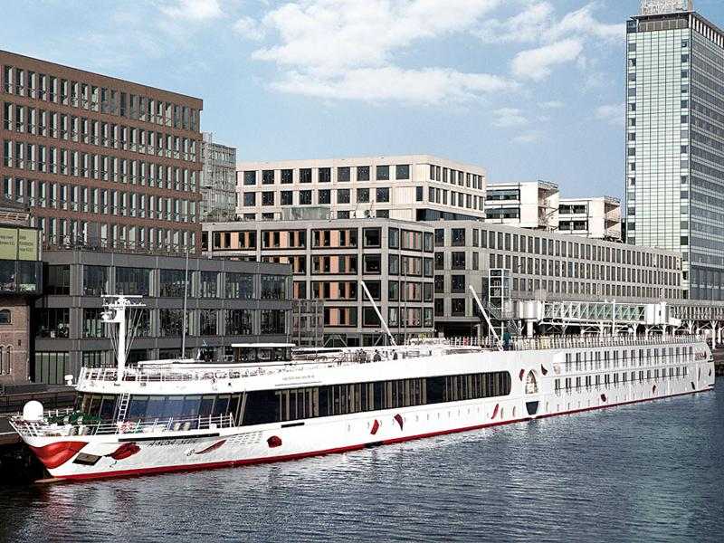
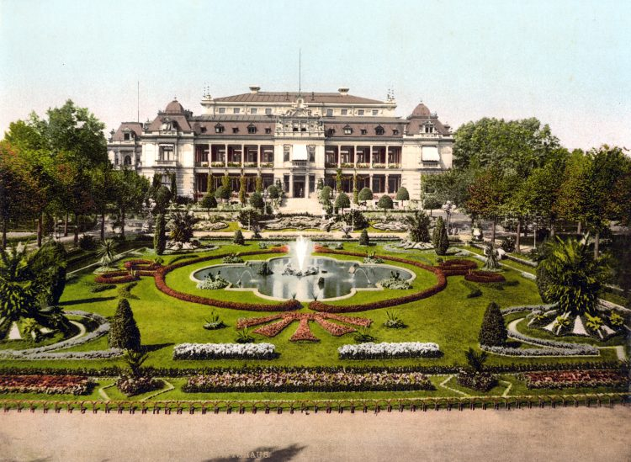
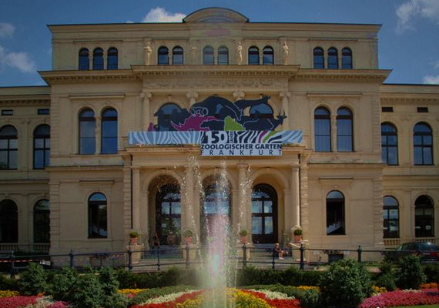
1
2
3
4
5
6

Slide 11
1
2
3
4
5
6

Slide 12
 | Проверь себя!
1 | die Wolkenkratzer
2 | die Buchmessen
3 | das Goethe-Haus
4 | der Binnenhafen
5 | der Palmengarten
6 | der Zoo

Slide 13
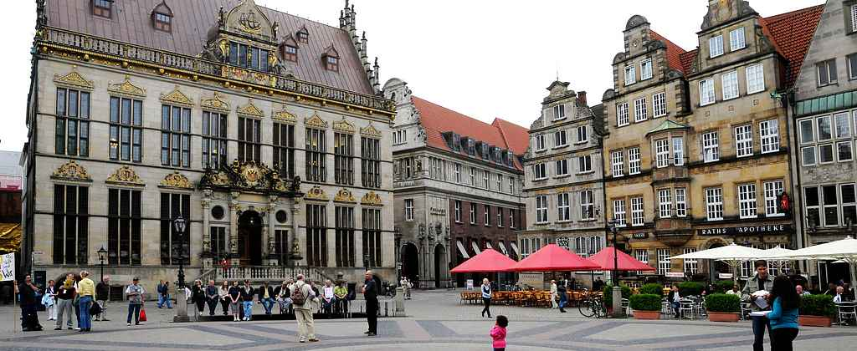
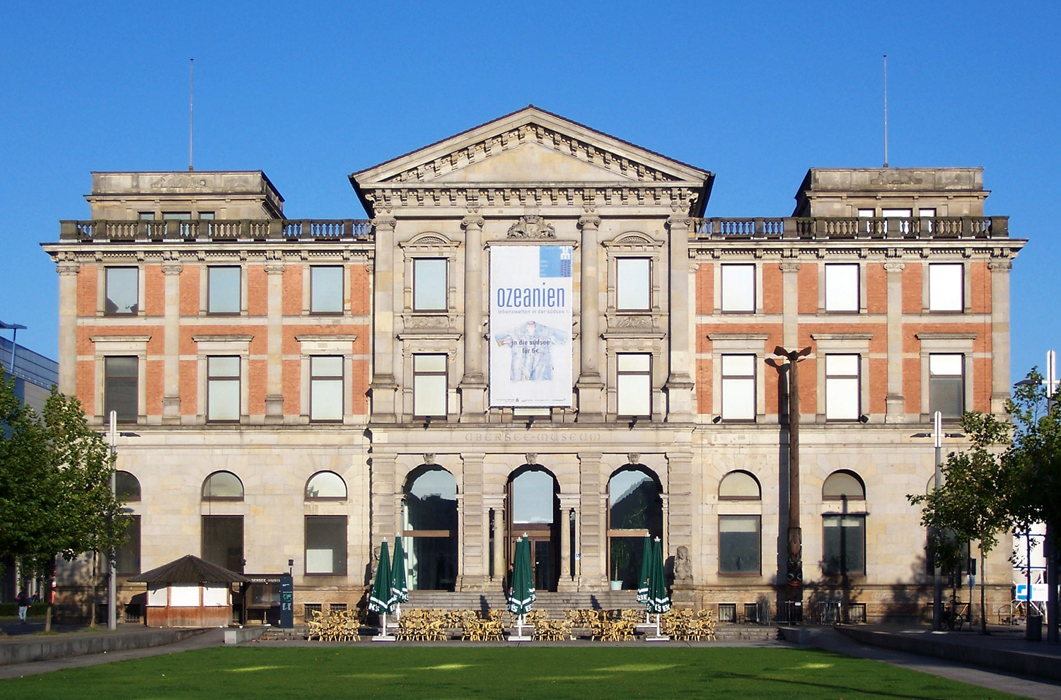
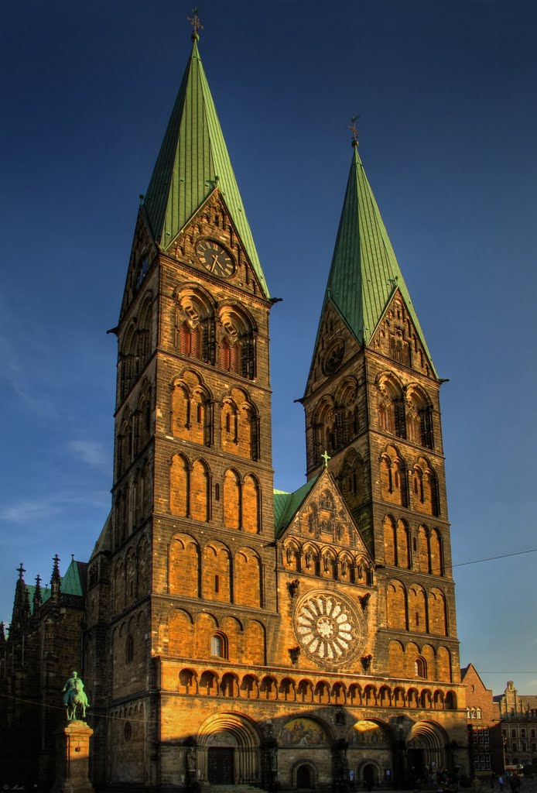
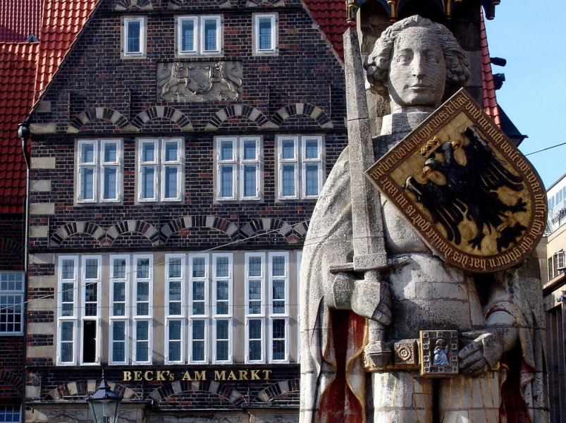
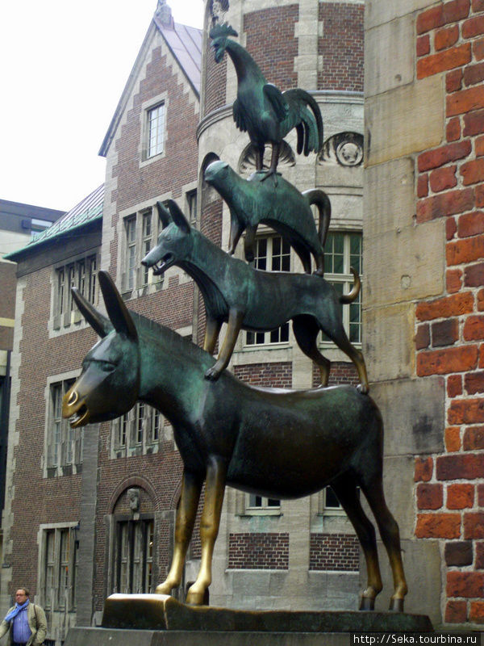
1
2
3
4
5

Slide 15
1
2
3
4
5

Slide 16
 | Проверь себя!
1 | der Marktplatz
2 | das übersee-Museum
3 | der Sankt-Petri-Dom
4 | Roland der Riese
5 | das Denkmal für die Bremer Stadtmusikanten

Slide 17
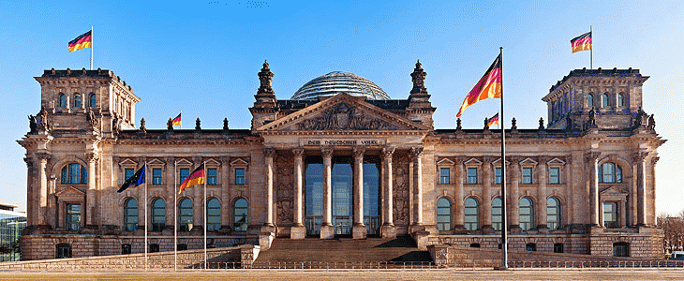
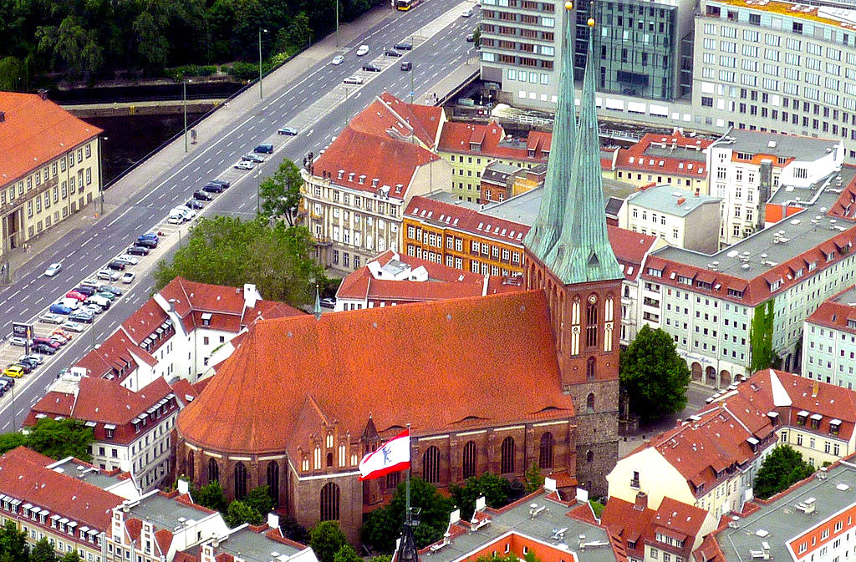
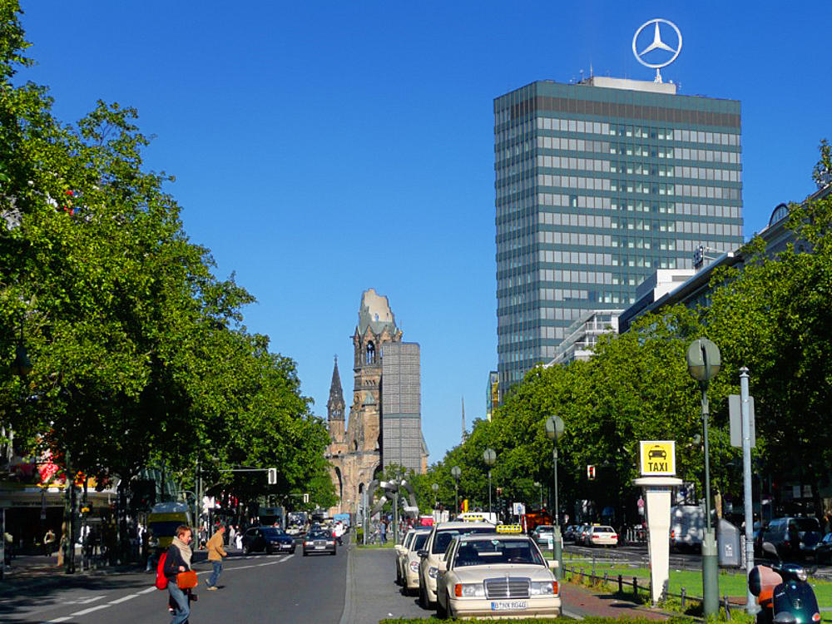
1
2
3

Slide 18
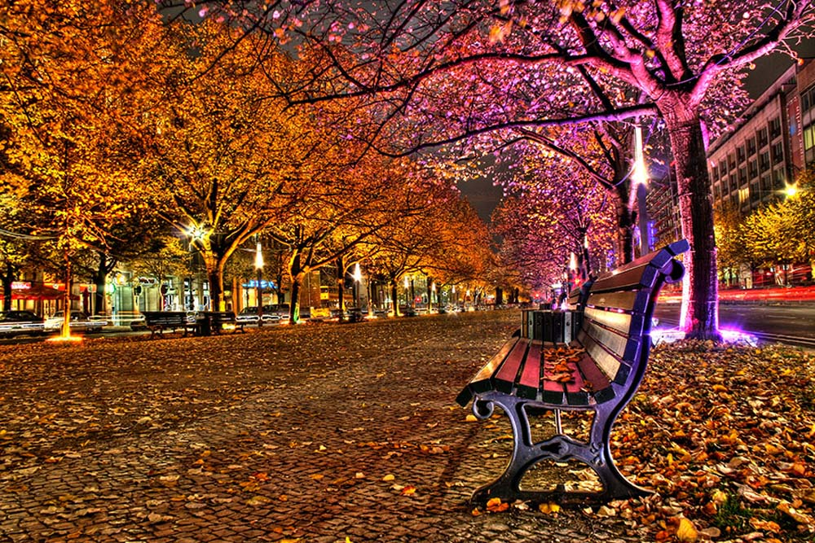
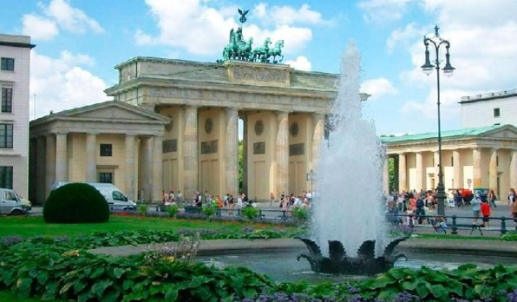
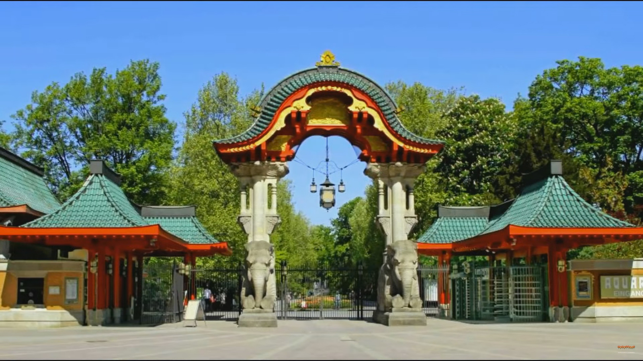
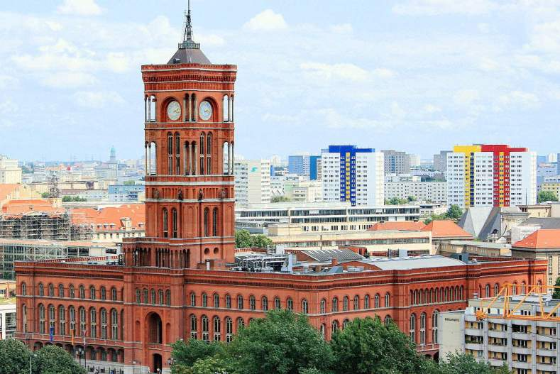
4
5
6
7

Slide 20
1
2
3

Slide 21
4
5
6
7

Slide 22
 | Проверь себя!
1 | der Reichstag
2 | Nikolaiviertel und die Nikolaikirche
3 | der Kurfürstendamm
4 | Unter den Linden
5 | Brandenburger Tor
6 | das Berliner Rathaus
7 | der Berliner Zoo

Slide 24
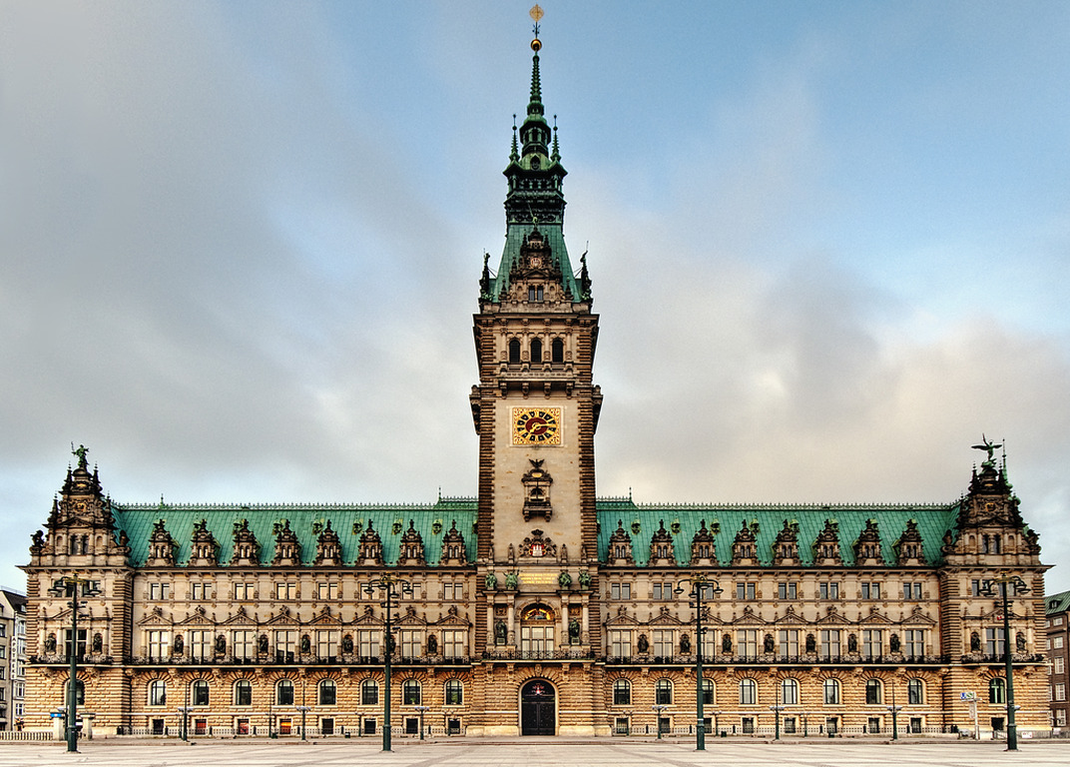
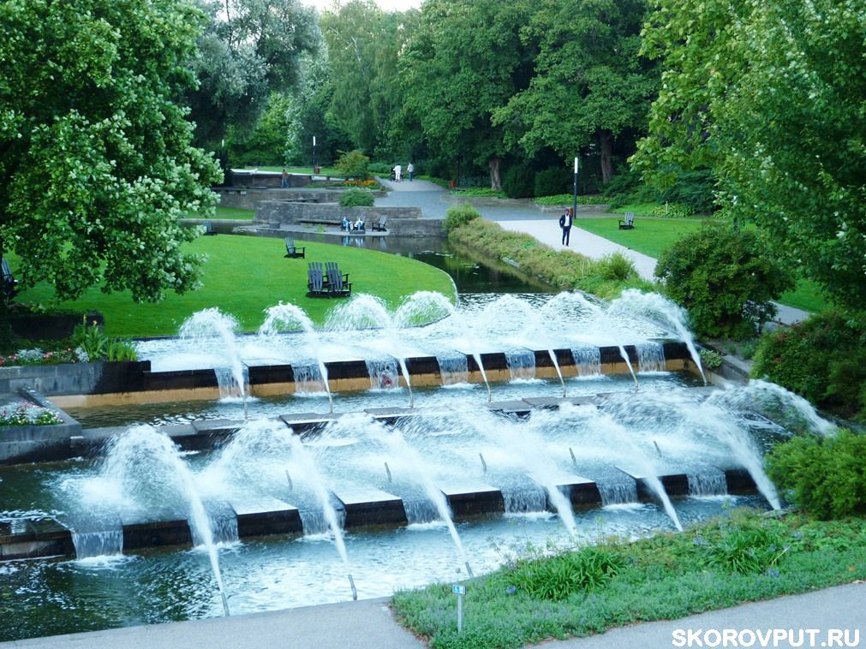
das Hamburger Rathaus
der Hamburger Stadtpark

Slide 26
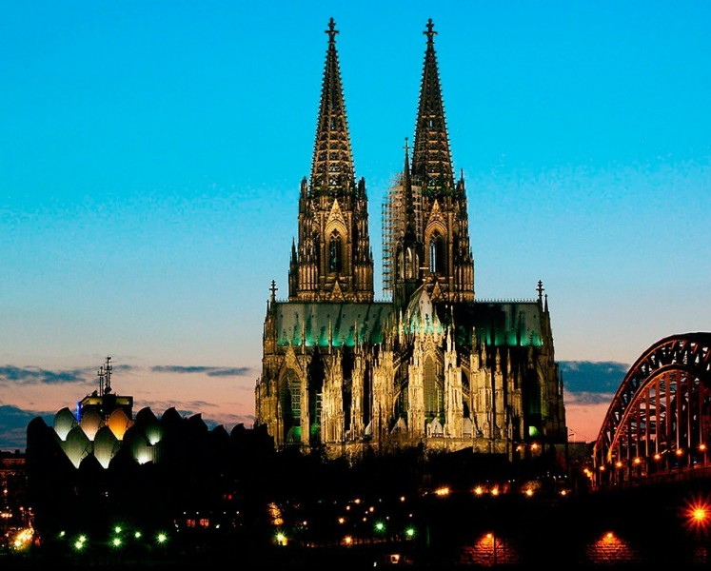
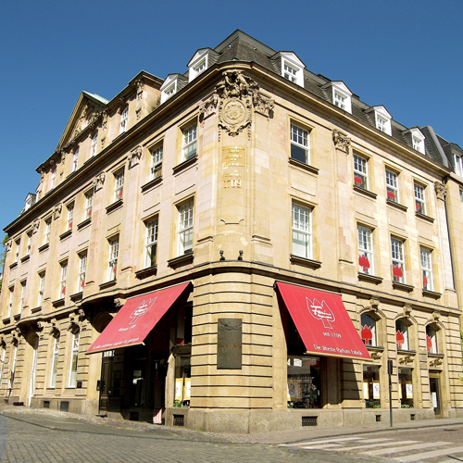
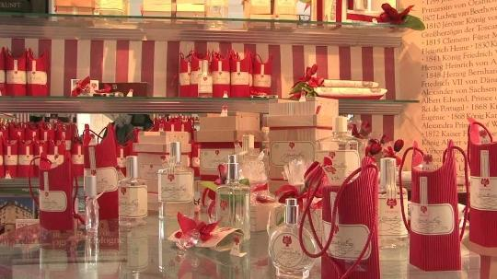
Das Duftmuseum
Der Kölner Dom

Slide 28
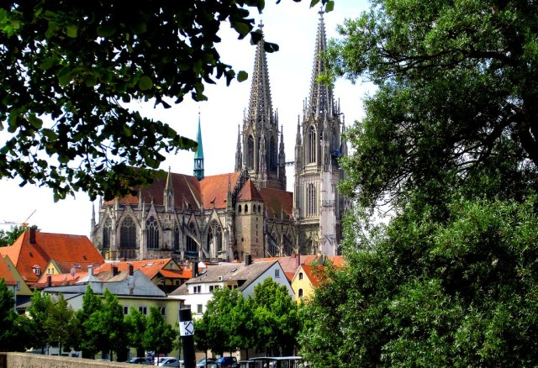
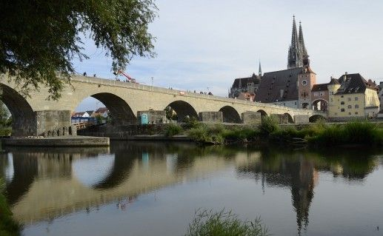
Der Regensburger Dom
Die Große Steinbrücke

Slide 29
Die neue Wörter:
Wann?
das Schiff (-e)
der Dampfer (=)
der Zug (die Züge)
reisen
Wohin? – Куда?
Womit? – На чём?

Slide 30
Проверь себя!
Номер текста | 1 | 2 | 3 | 4
Название города | Köln | Bremen | Berlin | Frankfurt

Slide 31
Wohin können wir fahren?

Slide 32
 | nach Berlin
 | nach Bremen
 | nach Frankfurt am Main
 | nach Hamburg
 | an die Nordsee
Wir können | an die Ostsee | fahren.
 | ins Gebirge (in die Berge)
 | in den Harz
 | in den Thüringer Wald
 | in den Schwarzwald

Slide 33
Womit können wir
reisen, fliegen, fahren?

Slide 34
 | mit dem Schiff
 | mit dem Dampfer | fahren.
Wir können | mit dem Zug | fliegen.
 | mit dem Auto | reisen.
 | mit dem Bus
 | mit dem Flugzeug

Slide 35
„Франция создана, чтобы в ней жить,
Италия - чтобы там проводить время,
Англия - чтобы там размышлять,
а Германия создана, чтобы по ней
путешествовать»
Шарль Луи Монтескье

Slide 36
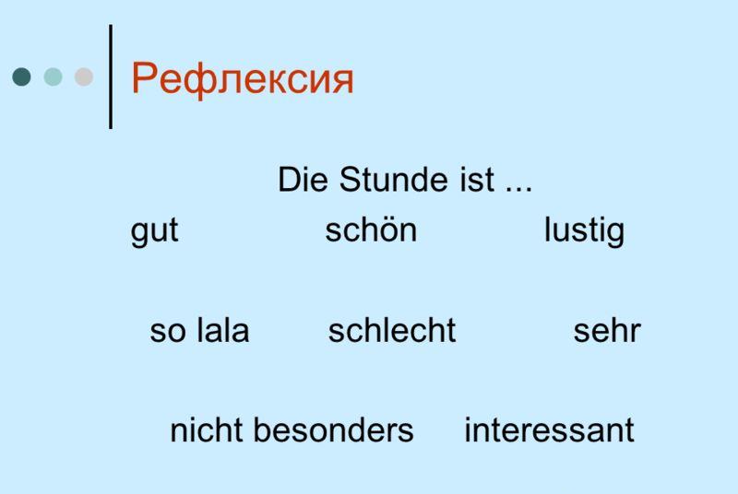

Slide 37
Die Hausaufgabe
(Lehrbuch) S.220, Übung 5,
(Arbeitsbuch) S.83, Übung 1, lehren die neue Wörter.

